Slide 1
리액트 예제24

Slide 2
shouldComponentUpdate

Slide 3
shouldComponentUpdate
-updating 과정에서 렌더 직전에 호출

Slide 4
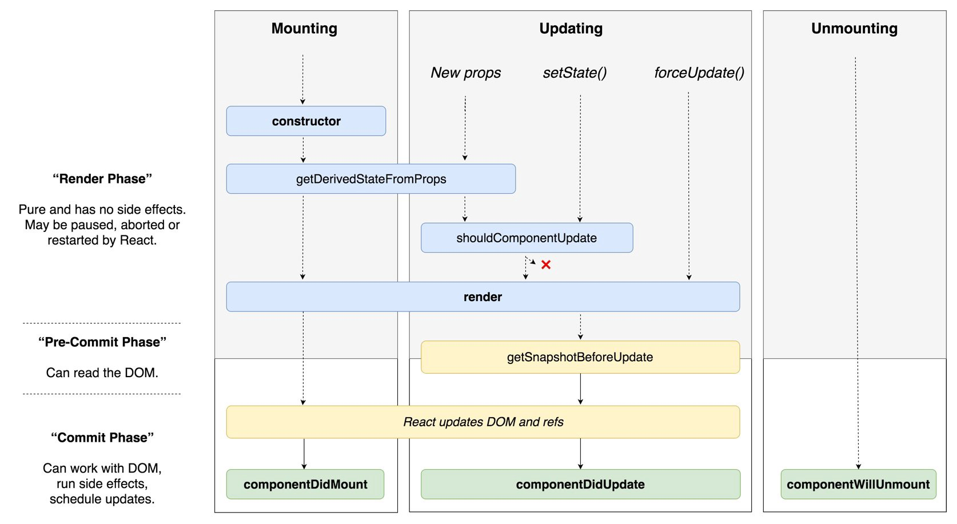
"render phase".
In the render phase,
react is creating the
Virtual DOM.
props 또는 state가 새로운 값으로 갱신되어서 렌더링이 발생하기 직전에 호출
shouldComponentUpdate() 가 false를 반환하면 render() 는 호출되지 않습니다.

Slide 5
"render phase".
In the render phase,
react is creating the
Virtual DOM.
shouldComponentUpdate() 가 false를 반환하면 render() 는 호출되지 않습니다.

Slide 6
shouldComponentUpdate의
주목적은 불필요한 렌더링
(가상돔의 변경)
을 방지하여 속도의 향상 도모

Slide 7
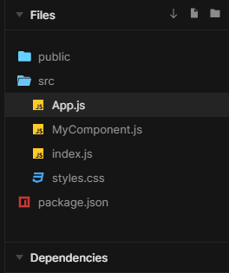

Slide 8
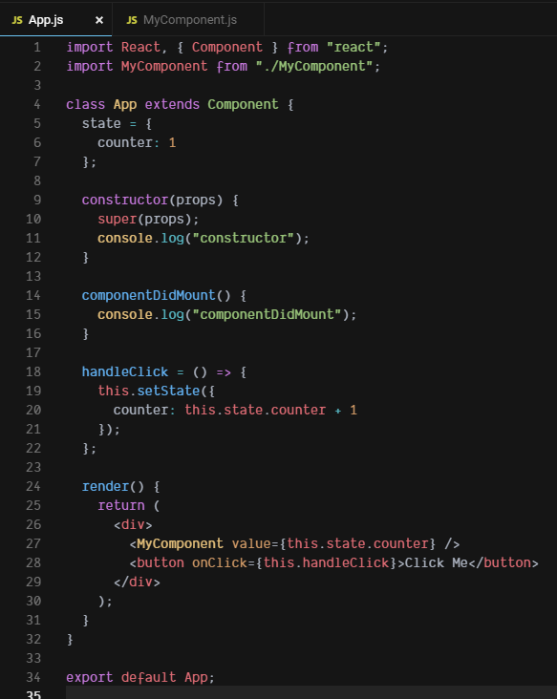

Slide 9
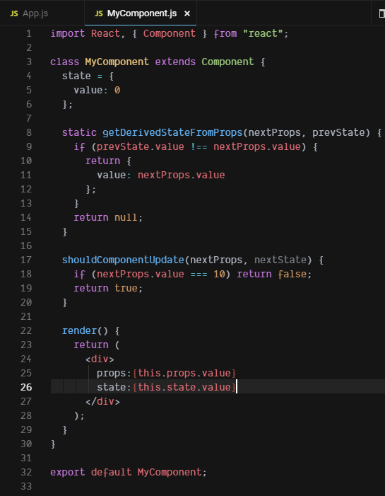
State가 변화되면 호출

Slide 10
기본 동작은 매 state 변화마다 다시 렌더링을 수행하는 것

Slide 11
render를 원하지 않는 경우 false 반환

Slide 12
다음 변경된 Props가 10일때는 렌더링 하지 않음

Slide 13
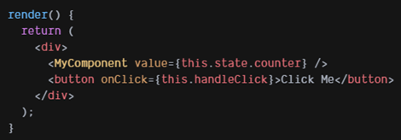
다음 props가 10이면 렌더링 하지 않는다.
MyComponent가 넘겨받은 props가
10이면 화면 갱신(렌더링) 하지 않겠다.

Slide 14
shouldComponentUpdate
shouldComponentUpdate에서
특정값이 되면 굳이 화면 갱신을 하지 않겠다는 이유는 렌더링 횟수를 줄여서 속도 향상을 위한 것

Slide 15
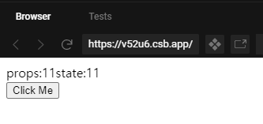
바뀐 값이 10일때는 렌더링 되지 않습니다.

Slide 16
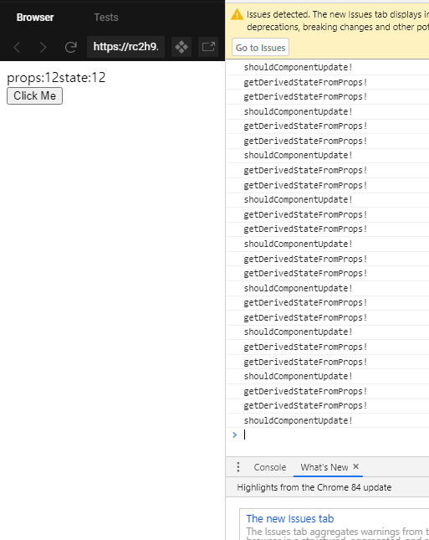

Slide 17
끝

